Slide 1
স্বাগতম

Slide 2
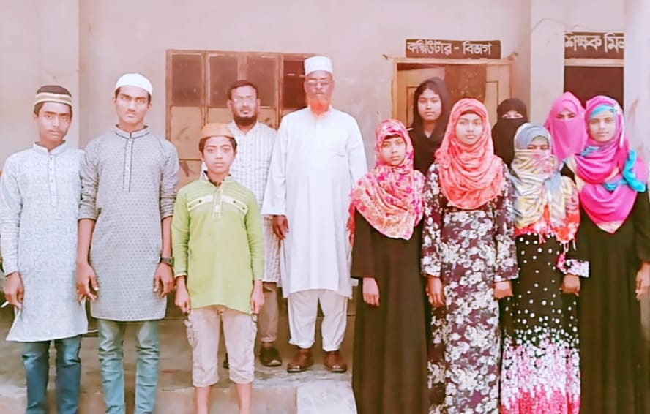
পরিচিতি
মোঃ হারুন অর রশিদ
সহকারী শিক্ষক (কম্পিউটার)
জোত আতাউল্যা দাখিল মাদ্রাসা
গোপালপুর, টাংগাইল।
**শ্রেণিঃ ৯ম
**বিষয়ঃ তথ্য ও যোগাযোগ প্রযুক্তি
**অধ্যায়ঃ তৃতীয়
**সময়ঃ ৫০ মিনিট তারিখ ০০/১/২০২০

Slide 3
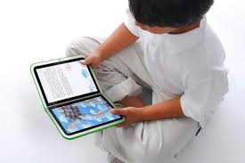

Slide 4
**আজকের পাঠ শিরোনাম**
ই-বুক

Slide 5
শিখনফল
পাঠ শেষে শিক্ষার্থীরা…….
১। ই-বুক কী বলতে পারবে।
২। ই-বুকের সুবিধা লিখতে পারবে।
৩। বিভিন্ন প্রকার ই-বুকের ব্যাখ্যা করতে পারবে।

Slide 6
এসো আমরা একটি ভিডিও দেখি…

Slide 7
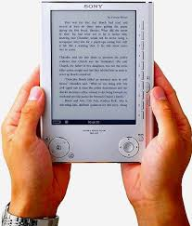
ইলেক্ট্রনিক বুক হলো ই-বুক, এটি ইলেক্ট্রনিক মাধ্যমে প্রকাশিত হয়। ই-বুক রিডারের মধ্যে কিন্ডল সবচেয়ে জনপ্রিয়।

Slide 8
একক কাজ
১। ই-বুক কী?
২। ইলেকট্রনিক মাধ্যমে কোন বই প্রকাশ হয়।
৩। সবচেয়ে জনপ্রিয় রিডারের নাম লিখ।

Slide 9
***মিলিয়ে নাও***
১। ইলেকট্রনিক বই কে ই-বুক বলা হয়,
২। ই-বুক ইলেকট্রনিক মাধ্যমে প্রকাশিত হয়,
৩। ই-বুকের বর্ণনা দাও,

Slide 10
ই-বুকের সুবিধা,তাৎক্ষণিক তথ্য পাওয়া সম্ভব,সংরক্ষন সহজ, স্থান্তারযোগ্য,অনুসন্ধান সহজ, বিতরণযোগ্য সহজ, বিক্রয়যোগ্য সহজ, আর্থিক সাশ্রয়,

Slide 11
জোড়ায় কাজঃ
১। ই-বুকের সুবিধা ব্যাখ্যা কর। (৫টি বাক্য)

Slide 12
পাঠমূল্যায়ণঃ
১। ই-বুক হলো
ক) হাতের লেখা বই,খ)মুদ্রিত বই,গ) ইলেকট্রনিক মাধ্যম,
২। ই-বুকের সুবিধাঃ
ক) সহজ খ) কঠিন,
৩। ই-বুকের অ্যাপস আছে,
ক) হ্যাঁ খ) না,

Slide 13
বাড়ির কাজঃ
ই-বুক (১৫ বাক্য)

